Slide 1


Projet Pacman
1/10
Présentation de l'équipe et du sujet
Structure du projet
GDD
Spécification & conception
Moteur Graphique
Stratégie IA
Moteur son

Slide 2
Projet Pacman
1/10
Moteur Graphique

Slide 3
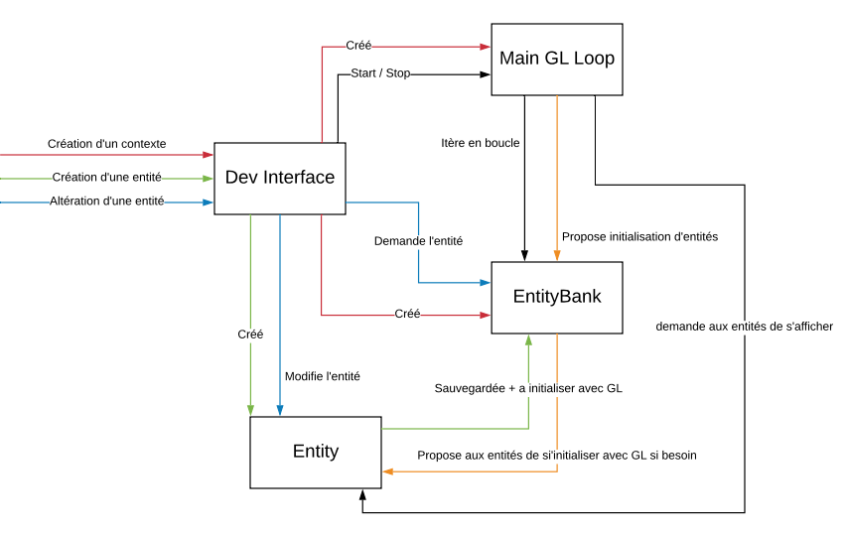
Projet Pacman
1/10
Conception générale

Slide 4
Projet Pacman
1/10
Interface développeur
Entité graphique
Banque d’entités

Slide 5
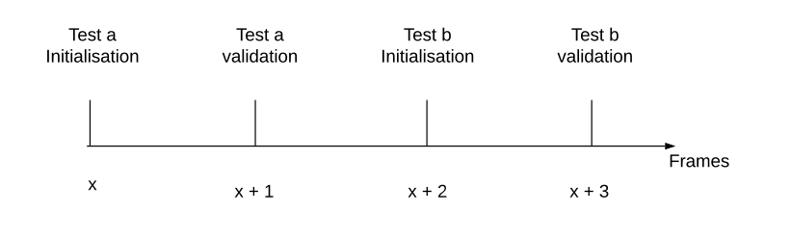
Projet Pacman
1/10
Structure des tests

Slide 6
Projet Pacman
1/10
Facilement réutilisable

